Slide 1
Об организации приема на обучение иностранных граждан или лиц без гражданства

Slide 2
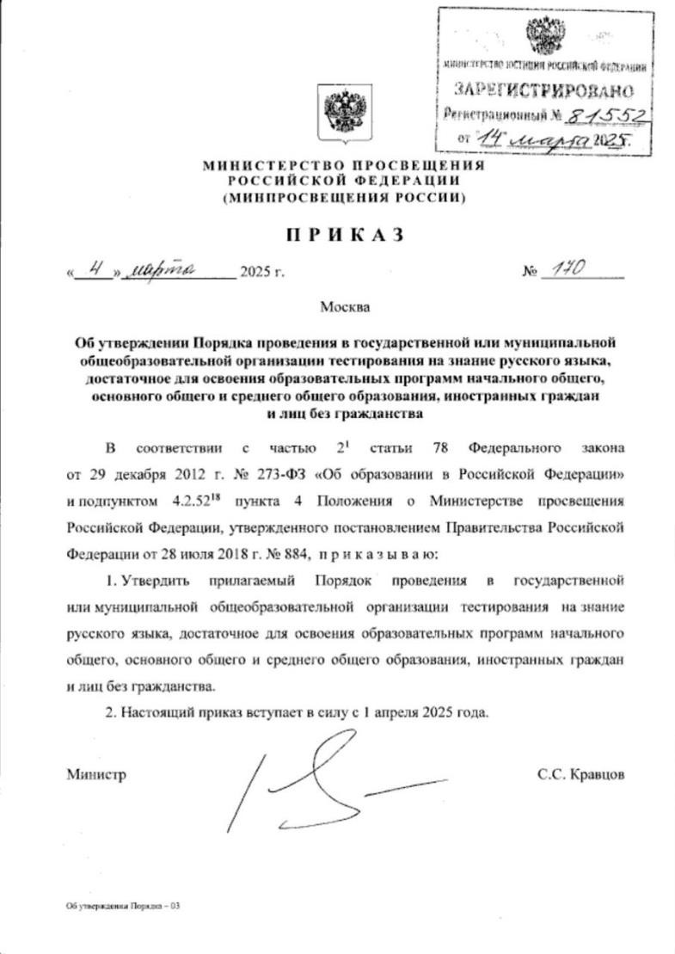
ПРИКАЗЫ МИНПРОСВЕЩЕНИЯ РОССИИ
Минпросвещения России
№ 170 от 04 марта 2025 г.
«Об утверждении Порядка
проведения в государственной или муниципальной
общеобразовательной организации тестирования на знание русского языка, достаточное для освоения образовательных программ
начального общего, основного
общего и среднего общего образования, иностранных граждан и лиц без гражданства»
Порядок проведения в государственной или муниципальной
общеобразовательной организации тестирования на знание русского языка, достаточное для освоения образовательных программ
начального общего, основного
общего и среднего общего
образования, иностранных граждан и лиц без гражданства
Минпросвещения России
№ 171 от 04 марта 2025 г.
«О внесении изменений в Порядок приема на обучение по образовательным программам начального общего, основного общего и среднего общего
образования, утвержденный
приказом Министерства просвещения Российской
Федерации от 2 сентября 2020 г.
№ 458»
Порядок приема на обучение по образовательным
программам начального общего, основного общего и среднего общего образования

Slide 6
Центры тестирования
МАОУ СОШ №22 им.Героя РФ Д.Е.Иванова г.Тамбова по адресу г.Тамбов, улица Державинская, д.10
МБОУ «Средняя общеобразовательная школа№1» г. Мичуринска

Slide 7
МИНИСТЕРСТВОМ ОБРАЗОВАНИЯ И НАУКИ ТАМБОВСКОЙ ОБЛАСТИ СОЗДАНА ГОРЯЧАЯ ЛИНИЯ В ЦЕЛЯХ ОРГАНИЗАЦИИ
РАЗЪЯСНЕНИЯ РАБОТЫ В РАМКАХ ПРИКАЗОВ МИНПРОСВЕЩЕНИЯ РОССИИ:
ФУНКЦИОНИРОВАНИЕ
«ГОРЯЧЕЙ ЛИНИИ»
от 4 марта 2025 г. № 170 «Об утверждении Порядка проведения в государственной или муниципальной общеобразовательной организации тестирования на знание русского языка, достаточное для
освоения образовательных программ начального общего, основного общего и среднего общего образования, иностранных граждан и лиц без гражданства
с 9:00 до 18:00 по
московскому времени
телефон (4752) 79-23-54,
от 4 марта 2025 г. № 171 «О внесении изменений в Порядок приема на обучение по
образовательным программам начального
общего, основного общего и среднего общего образования, утвержденный приказом Министерства просвещения Российской
Федерации от 2 сентября 2020 г. № 458»
адрес электронной почты ooo14@obraz.tambov.gov.ru

